Slide 1
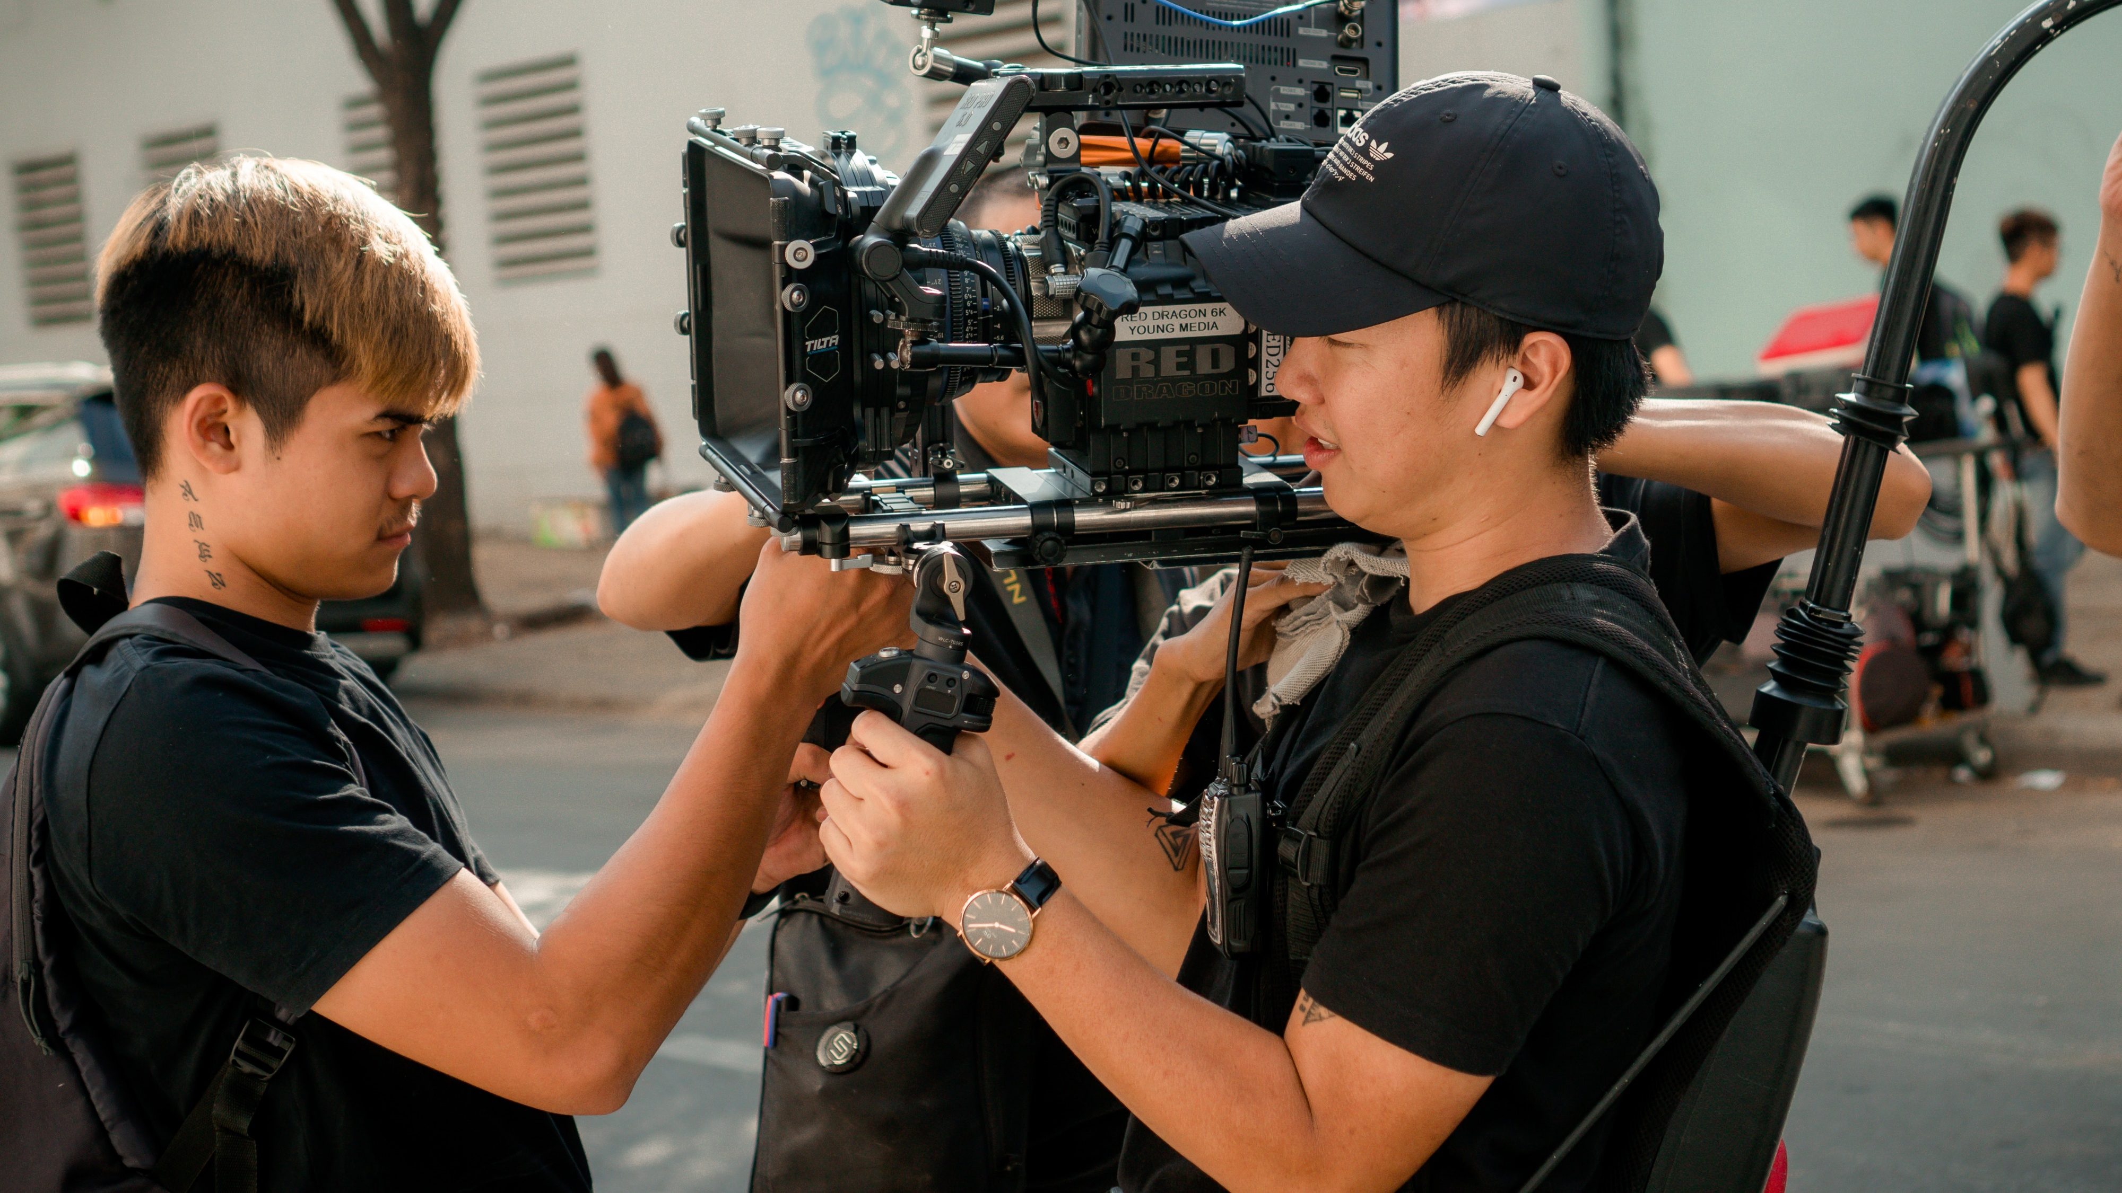
PREDSTAVITEV POKLICA SNEMALEC
V MEDIJSKI PRODUKCIJI
LUKA CIGALE
Mentor: Miroslav Strniša

Slide 2
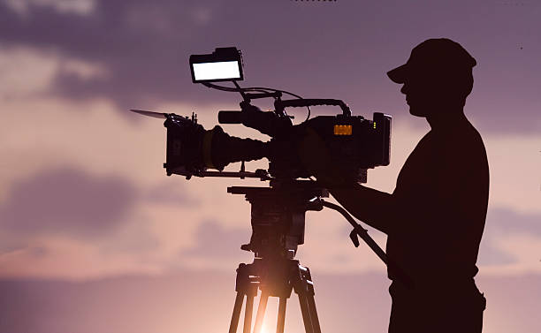
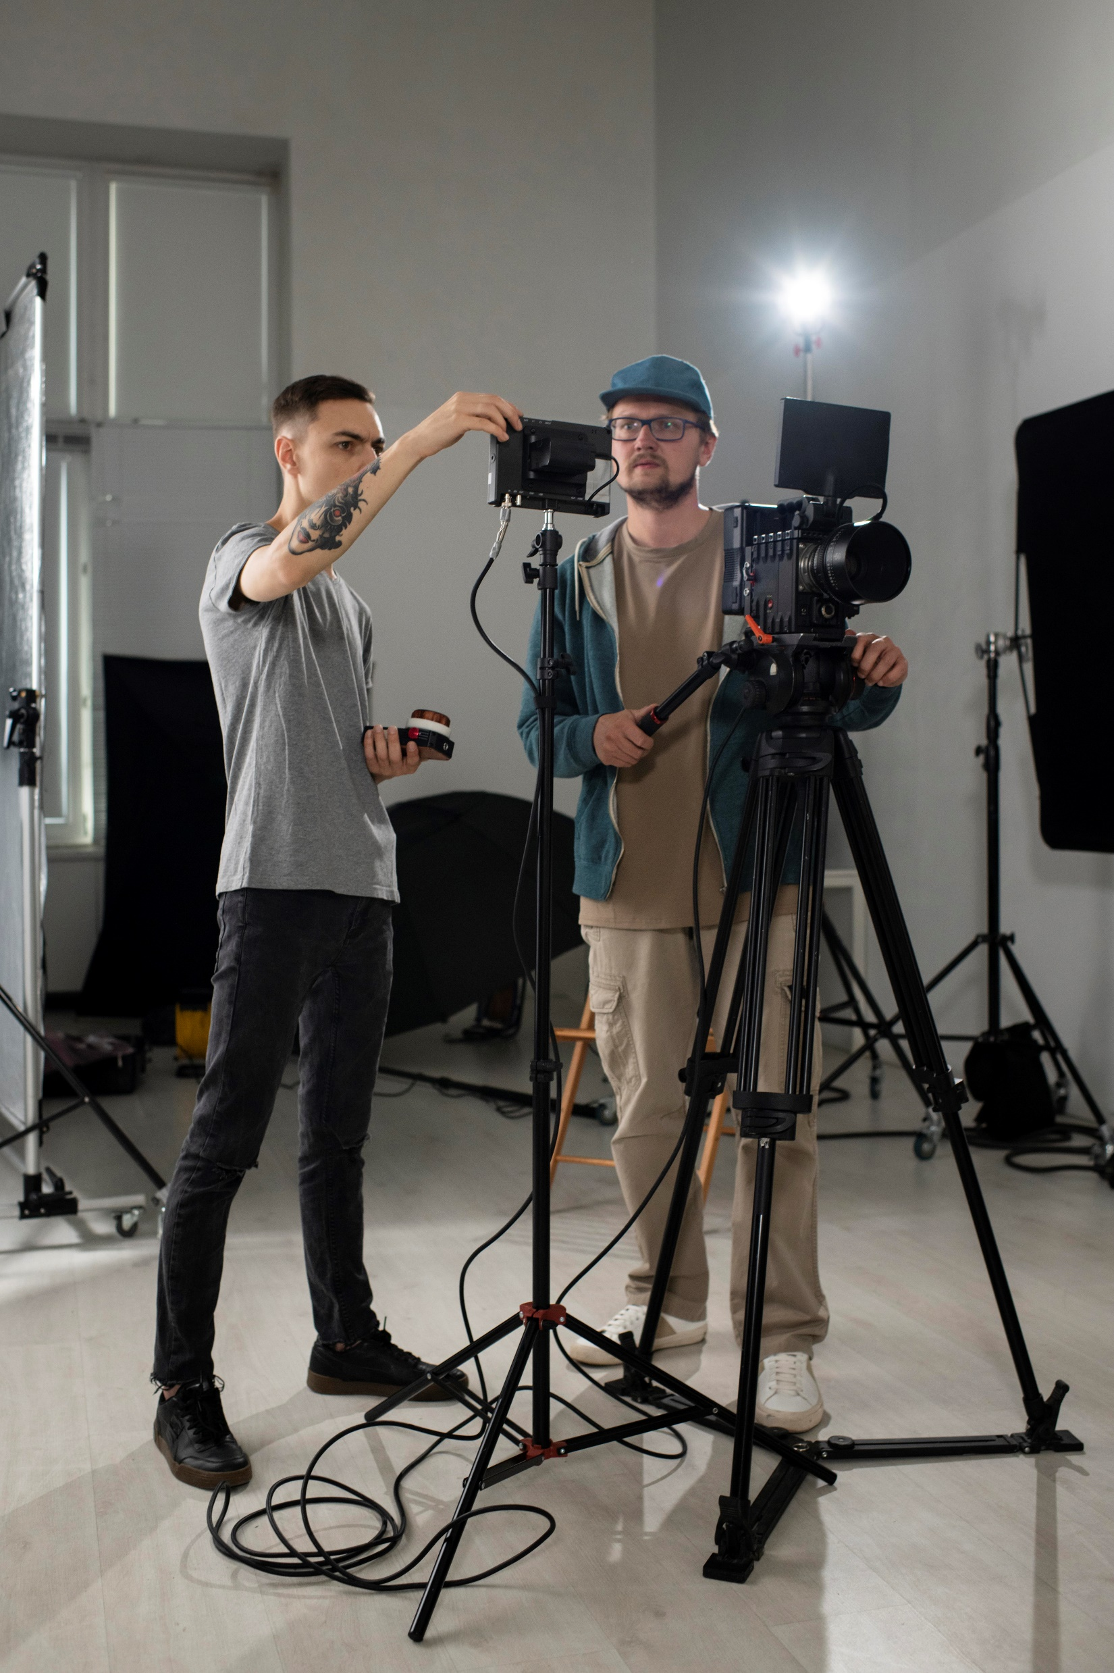
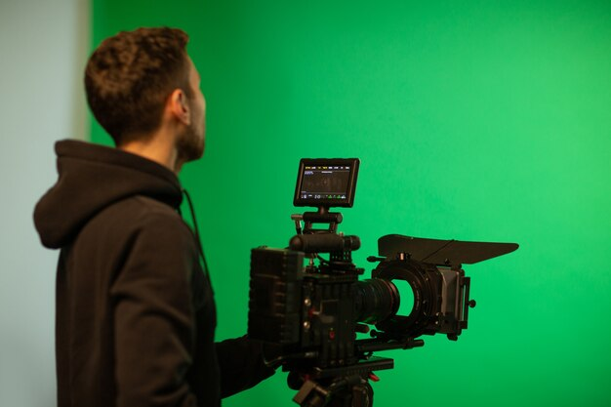
PREDSTAVITEV POKLICA SNEMALEC
Snemalec
snemalec slike…
posname filmske slike
upravlja z video kamero
je ključni člen pri medijski produkciji
usklajuje se z režiserjem in ekipo

Slide 3
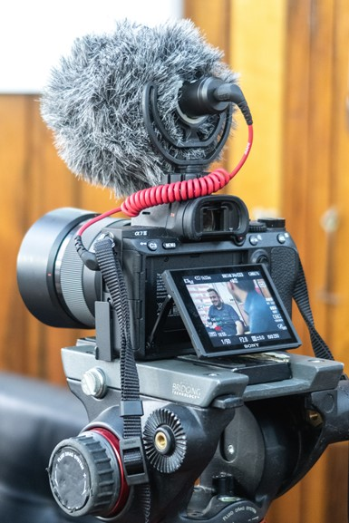
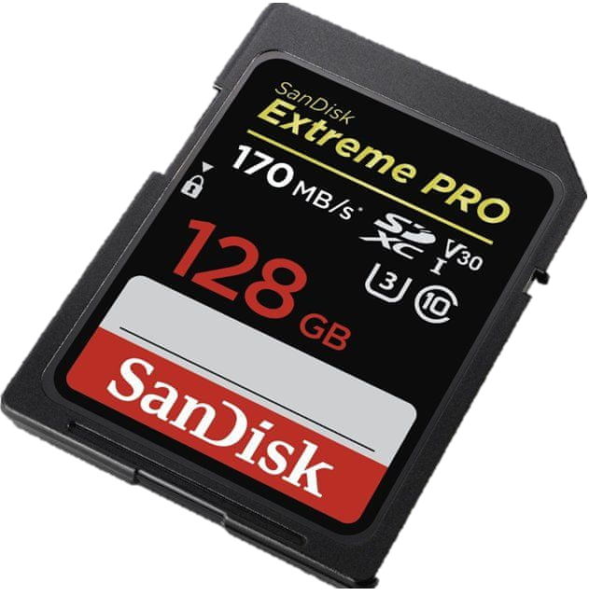
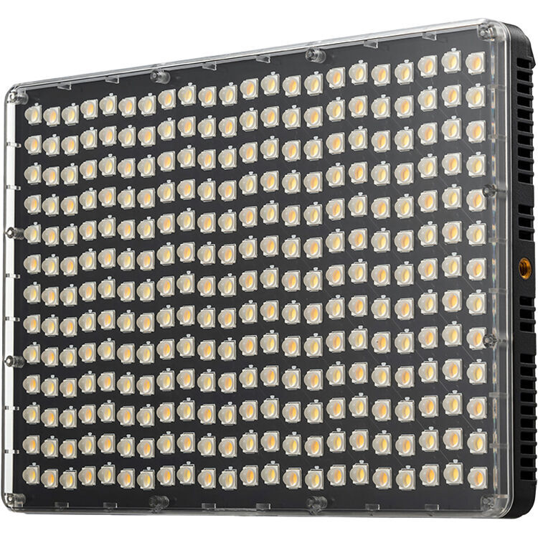
PREDSTAVITEV POKLICA SNEMALEC
Oprema snemalca
Osnovna oprema
kamera za snemanje
stojalo
pomnilniški medij
baterija
mikrofon
LED luč

Slide 4
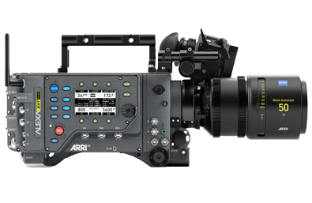
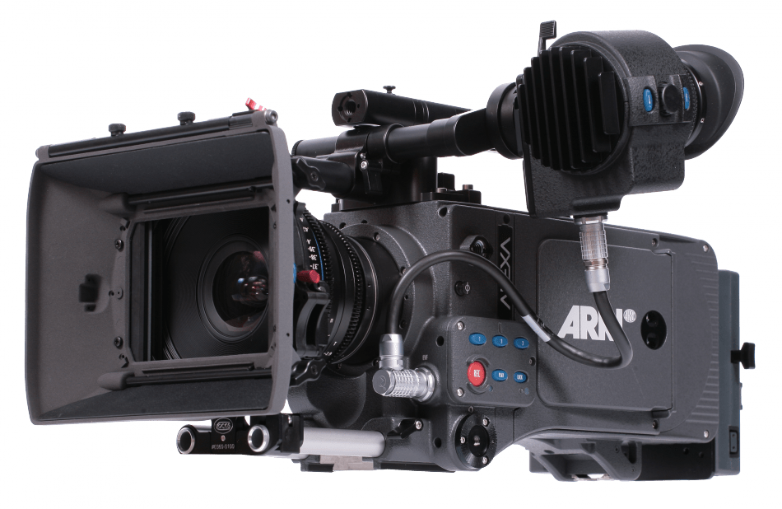
PREDSTAVITEV POKLICA SNEMALEC
Vrste kamer
prenosna kamera
kamera na daljinsko upravljanje
digitalna kamera
analogna kamera
…

Slide 5
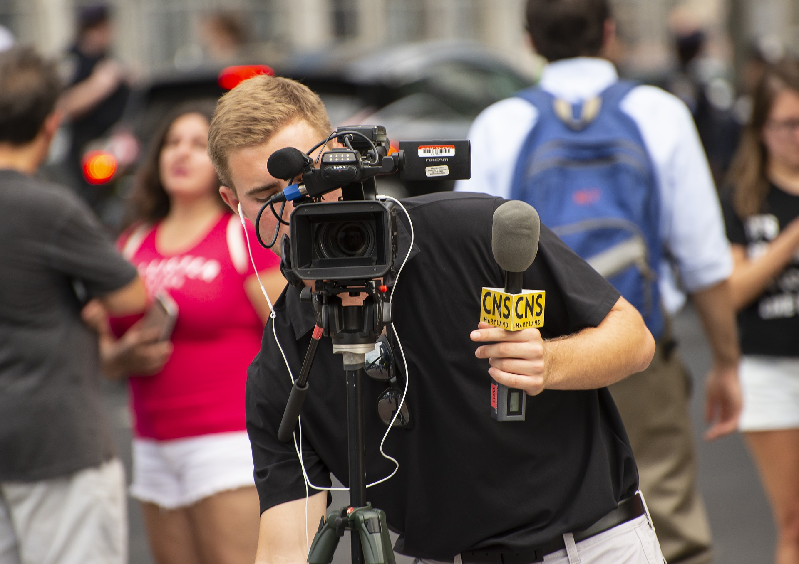
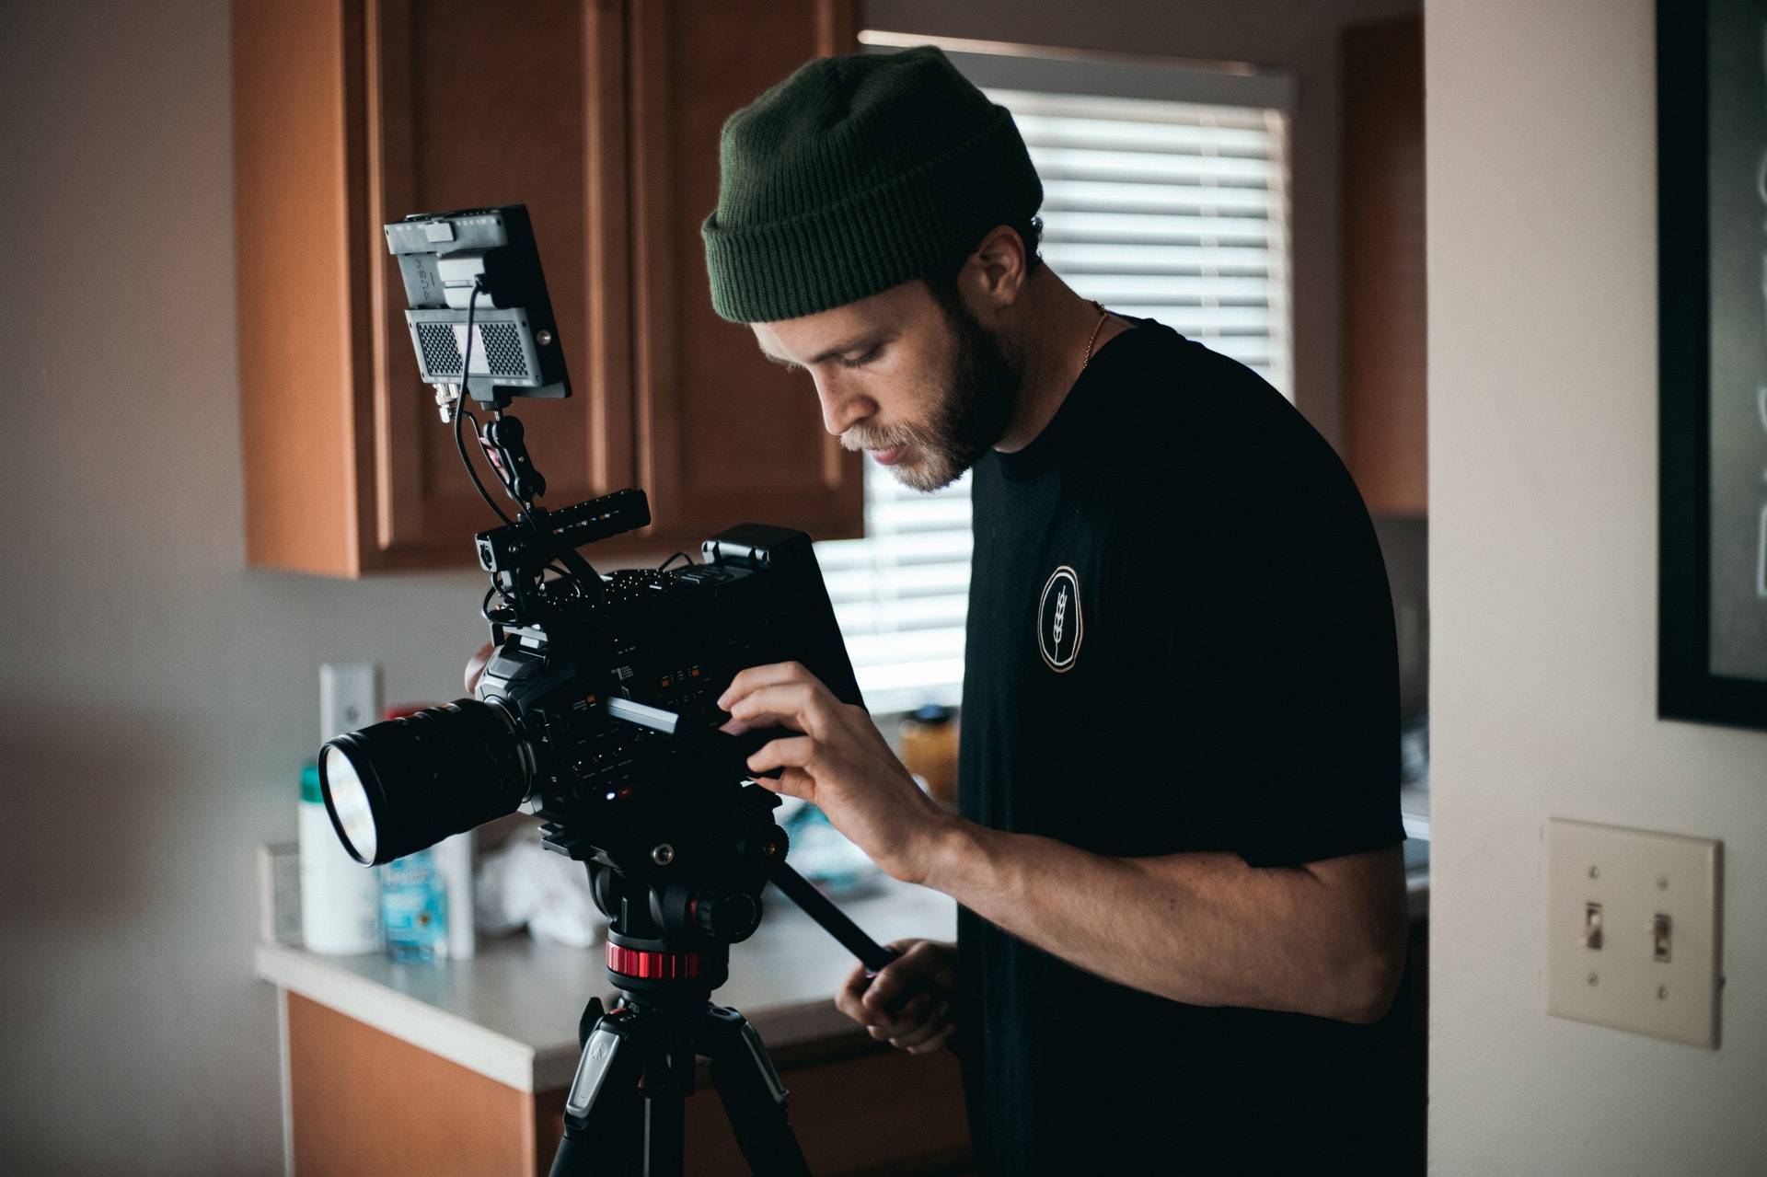
PREDSTAVITEV POKLICA SNEMALEC
Kaj dela?
določi vizijo produkcije
izbere ustrezno opremo
sestavi in nastavi opremo
sledi scenariju
sodeluje s svetlobno in tehnično ekipo
posname prizor glede na režiserjevo vizijo

Slide 6
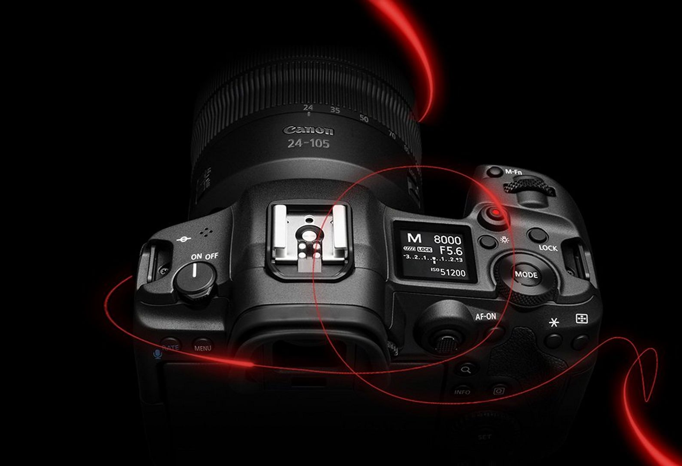
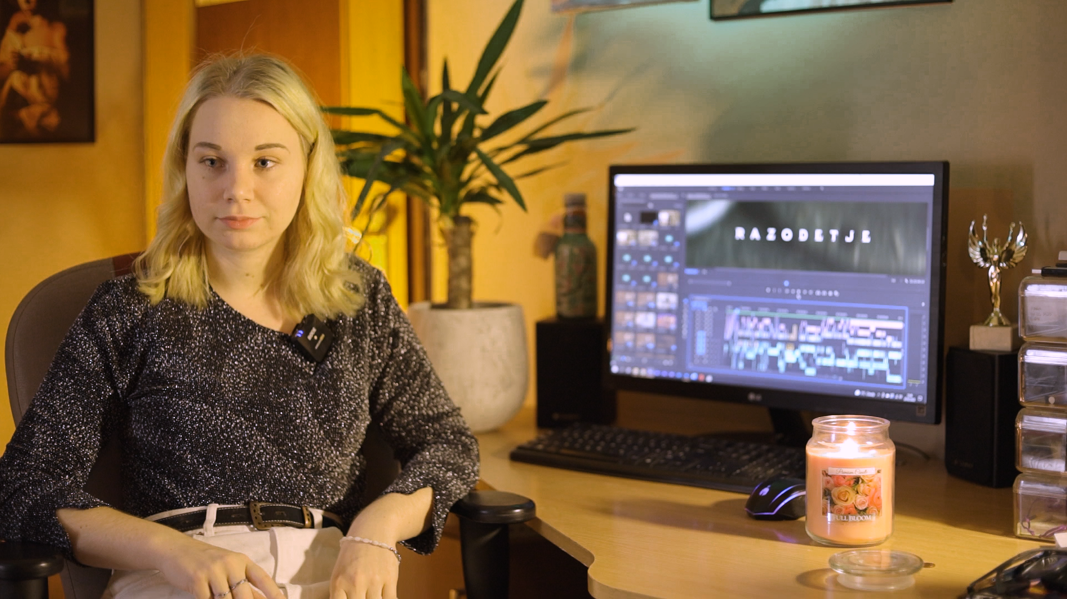
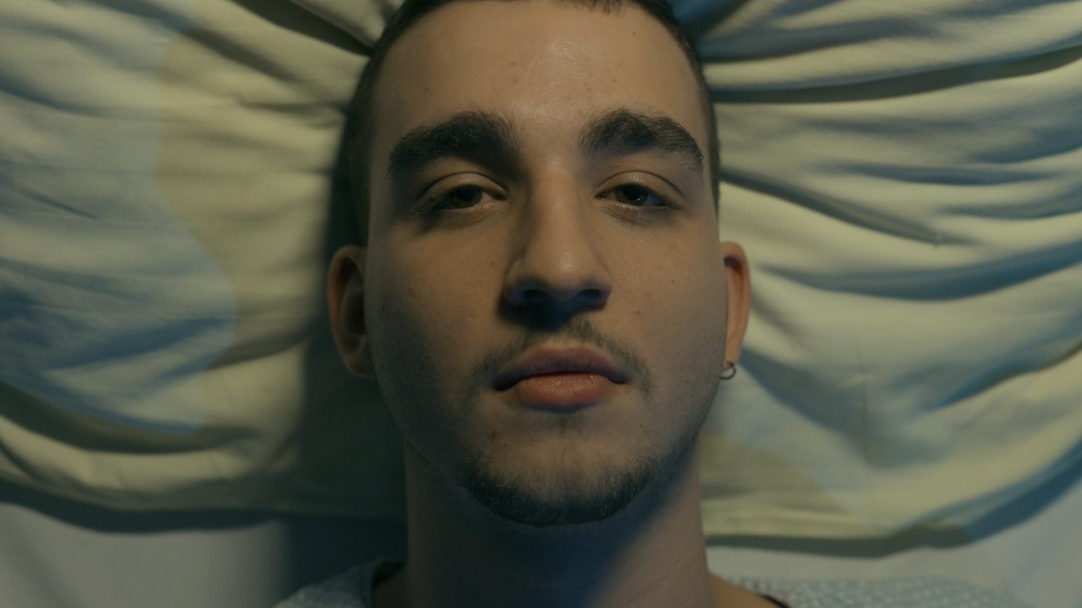
PREDSTAVITEV POKLICA SNEMALEC
Moje znanje v medijskem svetu

Slide 7



PREDSTAVITEV POKLICA SNEMALEC
Ideja
Promocija filma Razodetje
Posnel intervju z režiserko Saro
Produkcija videa je enostavna (ali pač?)

Slide 8
PREDSTAVITEV POKLICA SNEMALEC
PREDPRODUKCIJA, PRODUKCIJA, POSTPRODUKCIJA
oblikovanje osnutka sinopsisa in scenarija
dodeljena zanimiva vprašanja, ki bi zanimala publiko

Slide 9
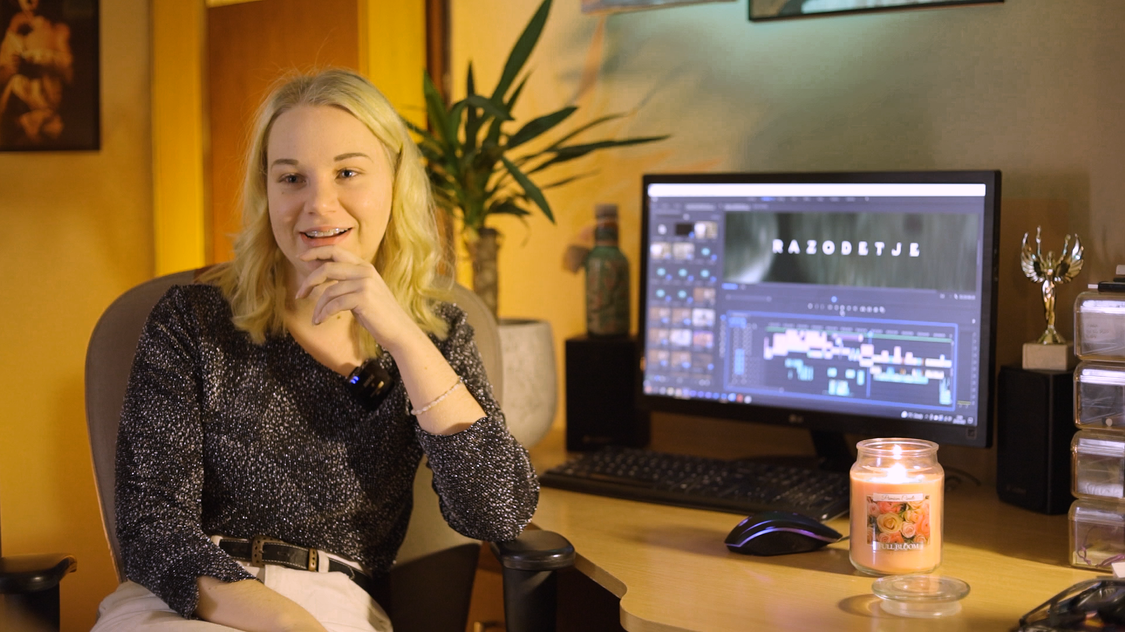
PREDSTAVITEV POKLICA SNEMALEC
PREDPRODUKCIJA, PRODUKCIJA, POSTPRODUKCIJA
nekaj opreme moje, nekaj izposojene
OPREMA:
foroaparat Canon
mikrofon
1 x LED luč
1 x softbox
1x spotlight
barvni filtri

Slide 11
PREDSTAVITEV POKLICA SNEMALEC
PREDPRODUKCIJA, PRODUKCIJA, POSTPRODUKCIJA
snemal 1 dan
scena postavljena en dan prej
lokacija: Sarina hiša

Slide 12
PREDSTAVITEV POKLICA SNEMALEC
PREDPRODUKCIJA, PRODUKCIJA, POSTPRODUKCIJA
video sem uredil sam,
program za video montažo:
  Adobe Premiere Pro

Slide 13
PREDSTAVITEV POKLICA SNEMALEC
Zaključek
zadovoljen z izdelkom
presegel svoja pričakovanja in cilje
naučil sem se marsikaj novega
TEŽAVE:
snemanje se lahko zavleče
pozabljanje besedila in primernih besed
ne ostra slika
izbira kompozicije
…

Slide 14
Hvala za pozornost.

